Slide 1
選用理論架構模型

Slide 2
郵務初步分析-「收、封、運、投」
觀察
郵件追蹤查詢資料
轉換
網路模型的有向路徑圖
發現
狀態和狀態之間為隨機過程
各欄位的關係
郵件主要的狀態改變路徑

Slide 3
網路模型(network model)
定義
1.點:郵件的狀態代碼、處理局號
2.線:狀態的改變
3.依據狀態、郵件號碼、時間決定線的連結

Slide 4
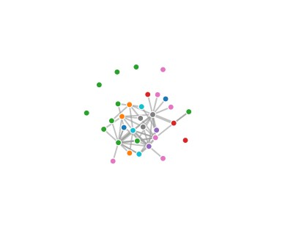
狀態-狀態之間的關係(10000筆資料)

Slide 5
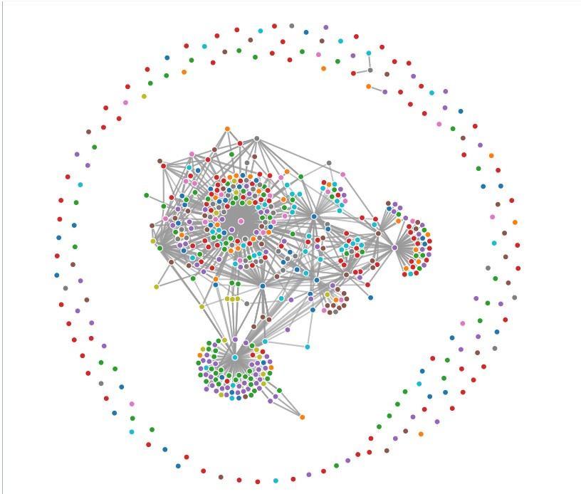
局號-狀態之間的關係(10000筆資料)

Slide 6
馬可夫鏈模型
馬可夫性質:
在目前以及所有過去事件的條件下， 任何未來事件發生的機率， 和過去的事件是不相關的(獨立的)，而僅和目前的狀態相關 。
具備馬可夫性質的隨機過程則稱為馬可夫鏈。
原理:
利用歸納事件的所有狀態，統計出事件的狀態轉移的機率，表示成轉移機率矩陣來進行模擬分析，參數可隨時間具有系統性，顧客唷用來預測未來事件狀態的轉移或是空間擴張的趨勢。

